Slide 1
CHỦ ĐỀ F
GIẢI QUYẾT VẤN ĐỀ VỚI SỰ TRỢ GIÚP CỦA MÁY TÍNH
MỘT SỐ THUẬT TOÁN SẮP XẾP VÀ TÌM KIẾM CƠ BẢN
BÀI 1
TÌM KIẾM TUẦN TỰ

Slide 2

MỞ ĐẦU
Giáo viên dạy tin học lớp 7A trả kết quả bài kiểm tra và thông báo: “Trong lớp có duy nhất một bạn đạt điểm 10”. Xem danh sách lớp kèm cột điểm kiểm tra, em làm thế nào để biết ai được điểm 10?

Slide 3
TÌNH HUỐNG
Cho dãy số 18, 94, 42, 44, 06, 55, 12, 67. Hãy tìm xem số 44 ở trong dãy này không? Nếu có thì đưa ra vị trí đầu tiên tìm thấy

Slide 4

1. Tìm kiếm tuần tự một số trong dãy số
- Dãy xuất phát:
a₁ | a₂ | a₃ | a₄ | a₅ | a₆ | a₇ | a₈
18 | 94 | 42 | 44 | 06 | 55 | 12 | 67
Gọi số phải tìm là x (x = 44).
Các bước thực hiện tìm kiếm:

Slide 5
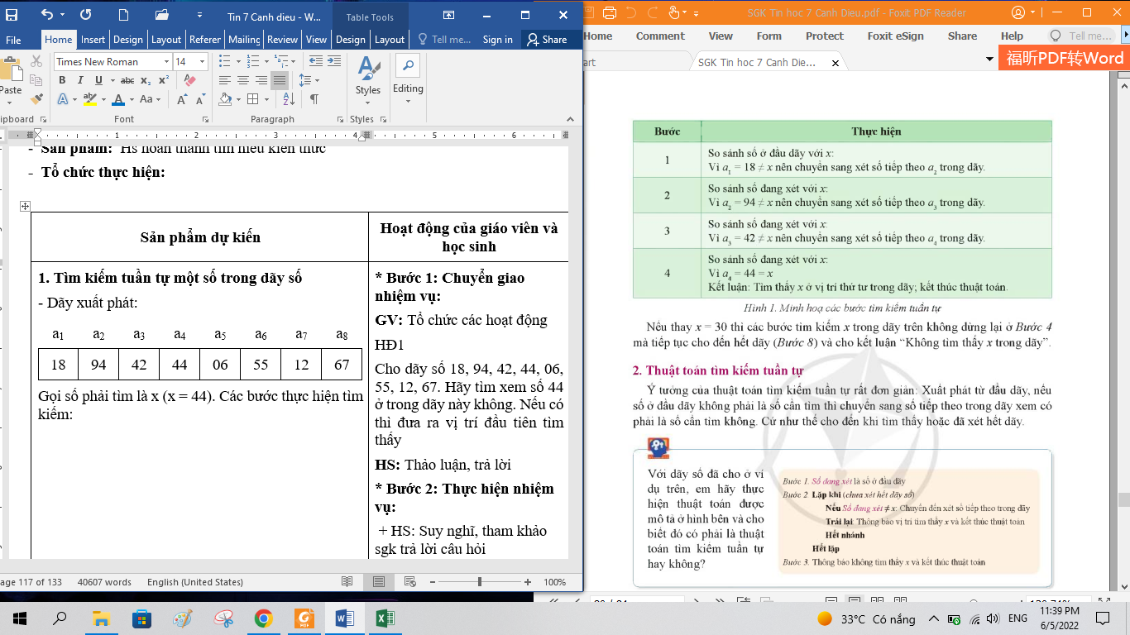

Slide 6
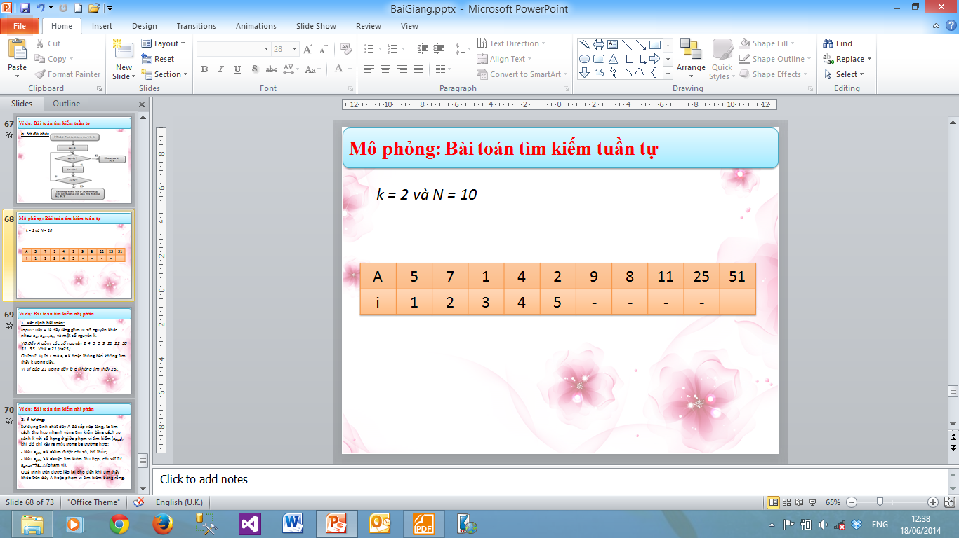
Mô phỏng: Bài toán tìm kiếm tuần tự
x = 44
A[3] = 42 ≠ 44
A[1] = 18 ≠ 44
A[4] = 44 = x
A[2] = 94 ≠ 44
A | 18 | 94 | 42 | 44 | 06 | 55 | 12 | 67
i | 1 | 2 | 3 | 4 | - | - | - | -
i
Với i = 4 thì A[4] = 44 = x

Slide 7
TÌNH HUỐNG
- Nếu thay x = 30 thì các bước tìm kiếm sẽ tiếp tục đến hết khi nào? Lúc đó câu trả lời cho bài toán tìm kiếm là gì?
- Nếu thay x = 30 thì các bước tìm kiếm sẽ tiếp tục đến hết dãy (Bước 8) và cho kết luận “Không tìm thấy x trong dãy”

Slide 8
TÌNH HUỐNG
Với dãy số đã cho ở ví dụ trên, em hãy thực hiện thuật toán được mô tả ở hình dưới và cho biết đó có phải là thuật toán tìm kiếm tuần tự hay không?
Bước 1. Số đang xét là số ở đầu dãy
Bước 2. Lặp khi (chưa xét hết dãy số)
Nếu Số đang xét ≠ x. Chuyển đến xét số tiếp theo trong dãy
Trái lại Thông báo vị trí tìm thấy x và kết thúc thuật toán
Hết nhánh
Hết lặp
Bước 3. Thông báo không tìm thấy x và kết thúc thuật toán

Slide 9
Câu trả lời:
Thuật toán được mô tả như hình trên là thuật toán tìm kiếm tuần tự.

Slide 10
2. Thuật toán kiếm tuần tự
- Ý tưởng: Xuất phát từ đầu dãy, nếu số ở đầu dãy không phải là số cần tìm thì chuyển sang số tiếp theo trong dãy xem có phải là số cần tìm không. Cứ như thế cho đến khi tìm thấy hoặc đã xét hết dãy.
Bước 1. Số đang xét là số ở đầu dãy
Bước 2. Lặp khi (chưa xét hết dãy số)
Nếu Số đang xét ≠ x. Chuyển đến xét số tiếp theo trong dãy
Trái lại Thông báo vị trí tìm thấy x và kết thúc thuật toán
Hết nhánh
Hết lặp
Bước 3. Thông báo không tìm thấy x và kết thúc thuật toán

Slide 11
3. Bài toán tìm kiếm
Bài toán tìm kiếm trong dãy không sắp thứ tự
Ví dụ: Tập bài kiểm tra của lớp chưa được sắp xếp theo thứ tự bảng chữ cái đối với tên học sinh. Muốn tìm bài làm của em, giáo viên phải xem tên học sinh ghi trên từng bài, lần lượt từ bài đầu tiên cho đến khi tìm thấy bài của em
=> Khi dãy không sắp thứ tự cần thực hiện tìm kiếm tuần tự

Slide 12
Bài toán tìm kiếm trong dãy đã sắp thứ tự
Ví dụ: Danh sách tên học sinh trong lớp đã sắp thứ tự theo chữ cái trong từ điển thì ta có thể nhanh chóng tìm thấy bài kiểm tra của em
Kết luận: Có hai loại bài toán tìm kiếm:
1) Tìm kiếm trong dãy không sắp thứ tự
2) Tìm kiếm trong dãy đã sắp thứ tự

Slide 13
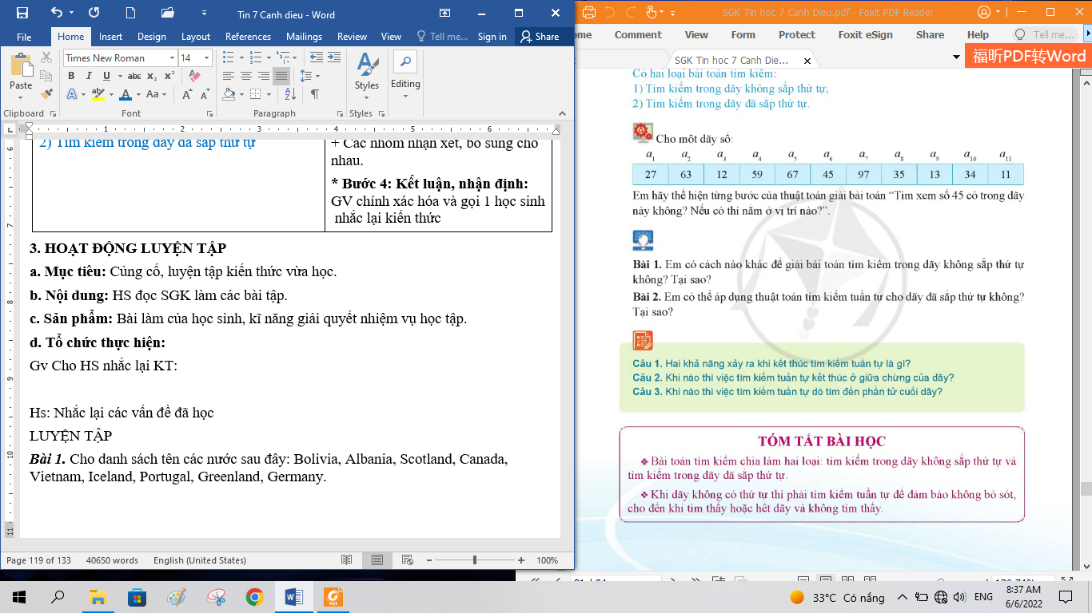

Slide 14

LUYỆN TẬP
Bài 1. Cho một dãy số
a₁ | a₂ | a₃ | a₄ | a₅ | a₆ | a₇ | a₈ | a₉ | a₁₀ | a₁₁
27 | 63 | 12 | 59 | 67 | 45 | 97 | 35 | 13 | 34 | 11
Em hãy thể hiện từng bước của thuật toán giải bài toán “Tìm xem số 45 có trong dãy này không? Nếu có thì nằm ở vị trí nào?”

Slide 15
STT | Nội dung
1 | So sánh số ở đầu dãy với x: Vì a₁ = 27 ≠ x nên chuyển sang xét số tiếp theo a₂ trong dãy.
2 | So sánh số đang xét với x: Vì a₂ = 63 ≠ x nên chuyển sang xét số tiếp theo a₃ trong dãy.
3 | So sánh số đang xét với x: Vì a₃ = 12 ≠ x nên chuyển sang xét số tiếp theo a₄ trong dãy.
4 | So sánh số đang xét với x: Vì a₄ = 59 ≠ x nên chuyển sang xét số tiếp theo a₅ trong dãy.
5 | So sánh số đang xét với x: Vì a₅ = 67 ≠ x nên chuyển sang xét số tiếp theo a₆ trong dãy.
6 | So sánh số đang xét với x: Vì a₆ = 45 = x. Kết luận: Tìm thấy x ở vị trí thứ sáu trong dãy; kết thúc thuật toán.
Hướng dẫn
- Gọi số phải tìm là x (x=45)

Slide 16
LUYỆN TẬP
Bài 2. Em có cách nào khác để giải bài toán tìm kiếm trong dãy không sắp thứ tự không? Tại sao?
Bài 3. Em có thể áp dụng thuật toán tìm kiếm tuần tự cho dãy đã sắp thứ tự không? Tại sao?

Slide 17


VẬN DỤNG
Câu 1. Hai khả năng xảy ra khi kết thúc tìm kiếm tuần tự là gì?
Câu 2. Khi nào thì việc tìm kiếm tuần tự kết thúc ở giữa chừng của dãy?
Câu 3. Khi nào thì việc tìm kiếm tuần tự dò tìm đến phần tử cuối dãy?

